Slide 1
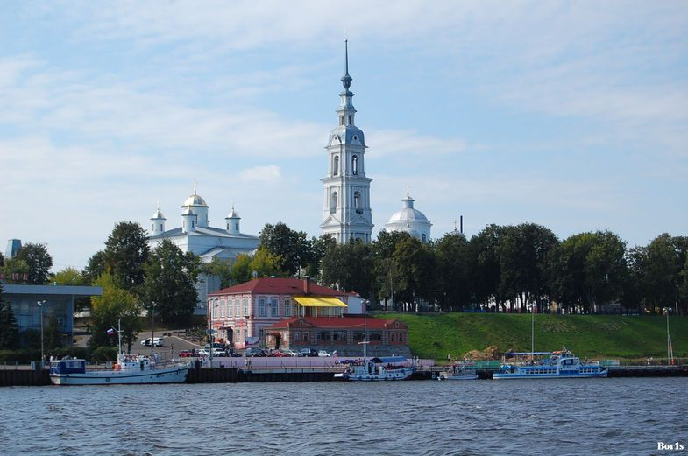
Занятие по краеведению в подготовительной группе «Путешествие по городу на Волге»
Воспитатель первой категории МБДОУ д/с № 28
городского округа Кинешма
Муравьёва Наталья Витальевна

Slide 3
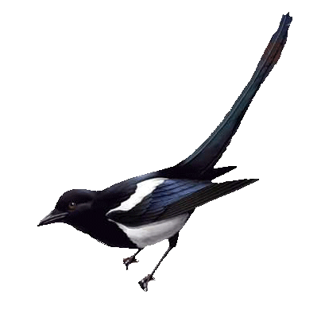

Slide 4
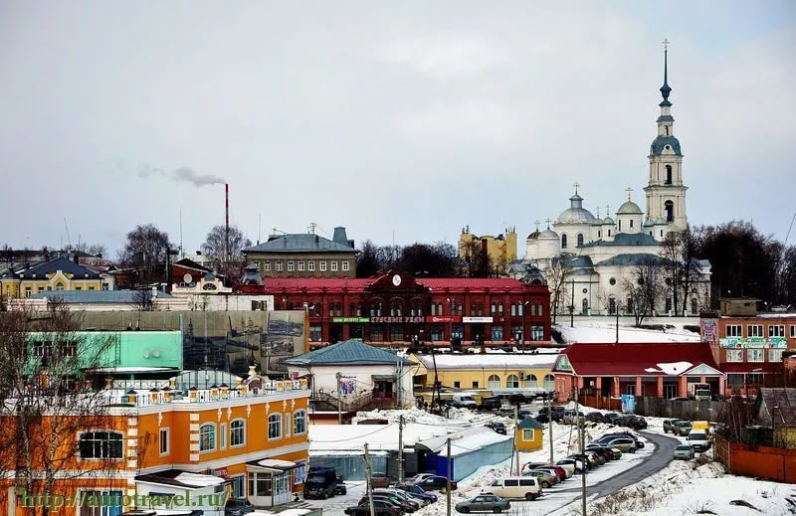

Slide 5
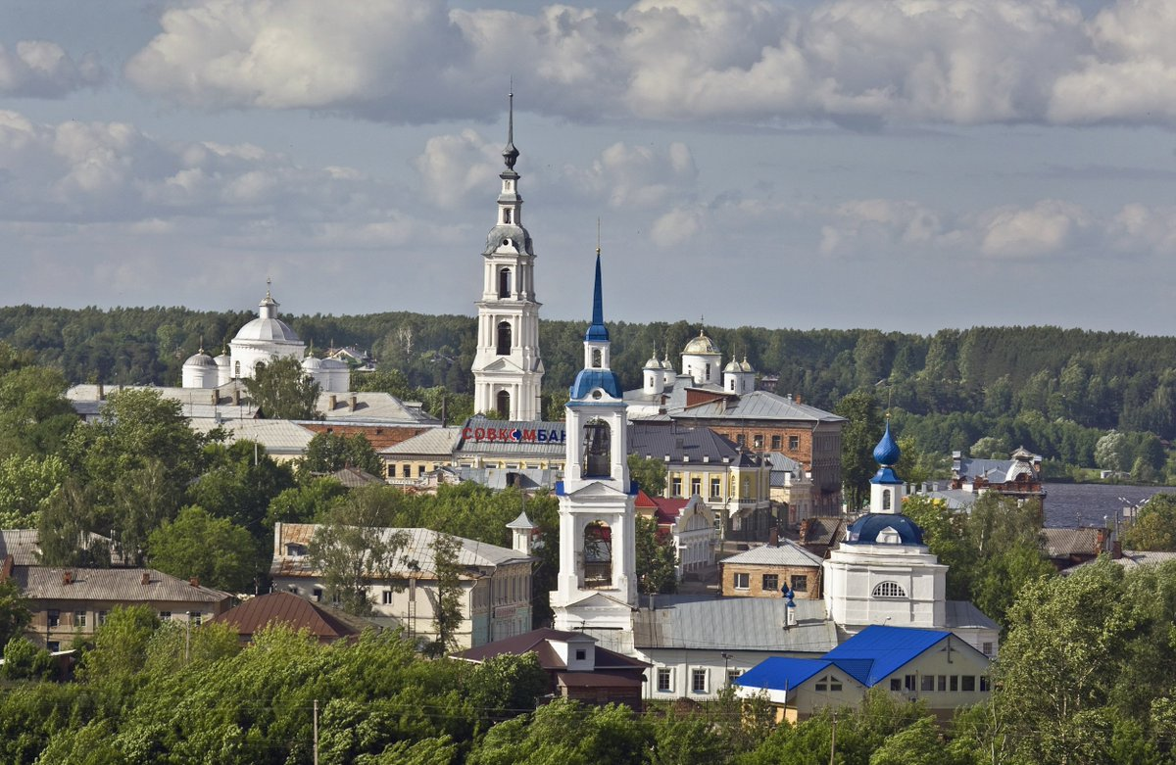

Slide 6
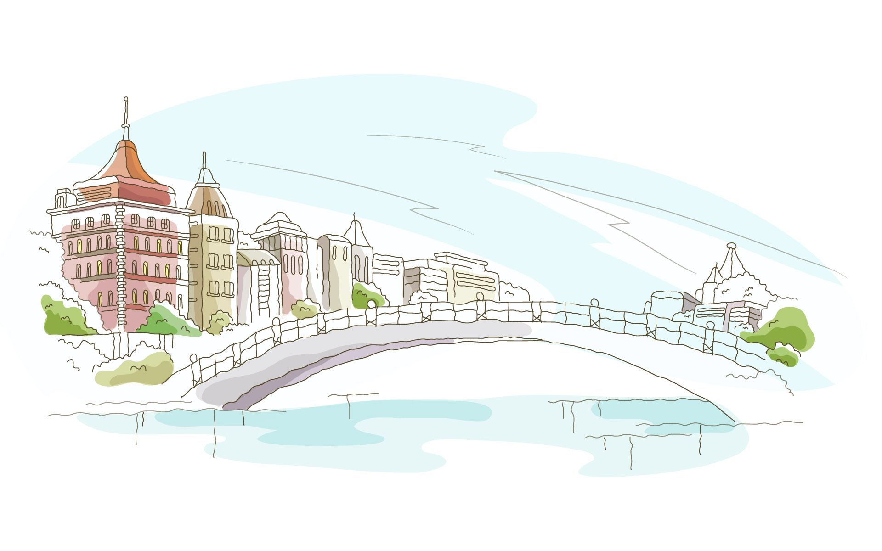
Туристический маршрут «Путешествие по городу на Волге»

Slide 7
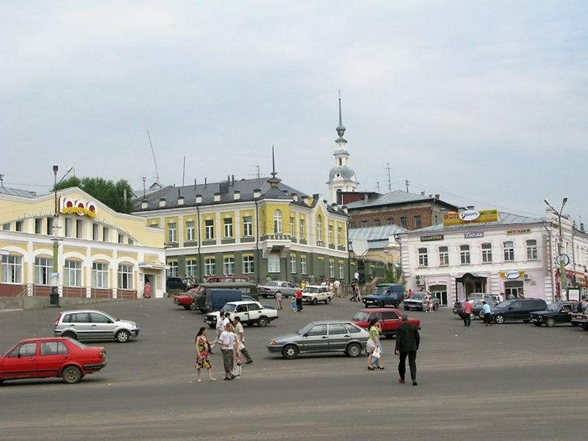
Площадь революции

Slide 8
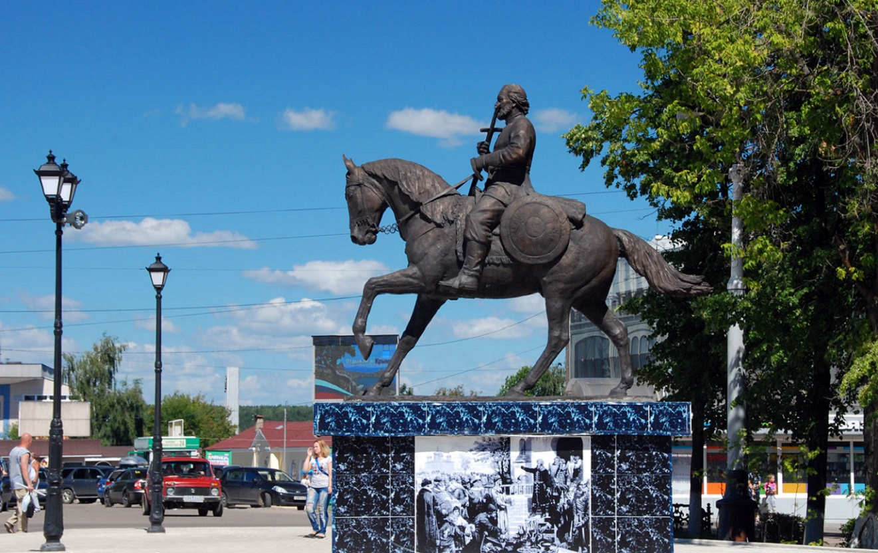
Памятник воеводе Ф. Бобарыкину

Slide 9
Туристический маршрут «Путешествие по городу на Волге»

Slide 10
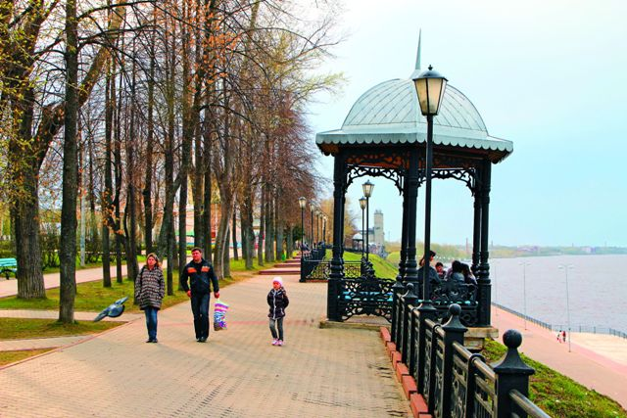
Волжский бульвар

Slide 11
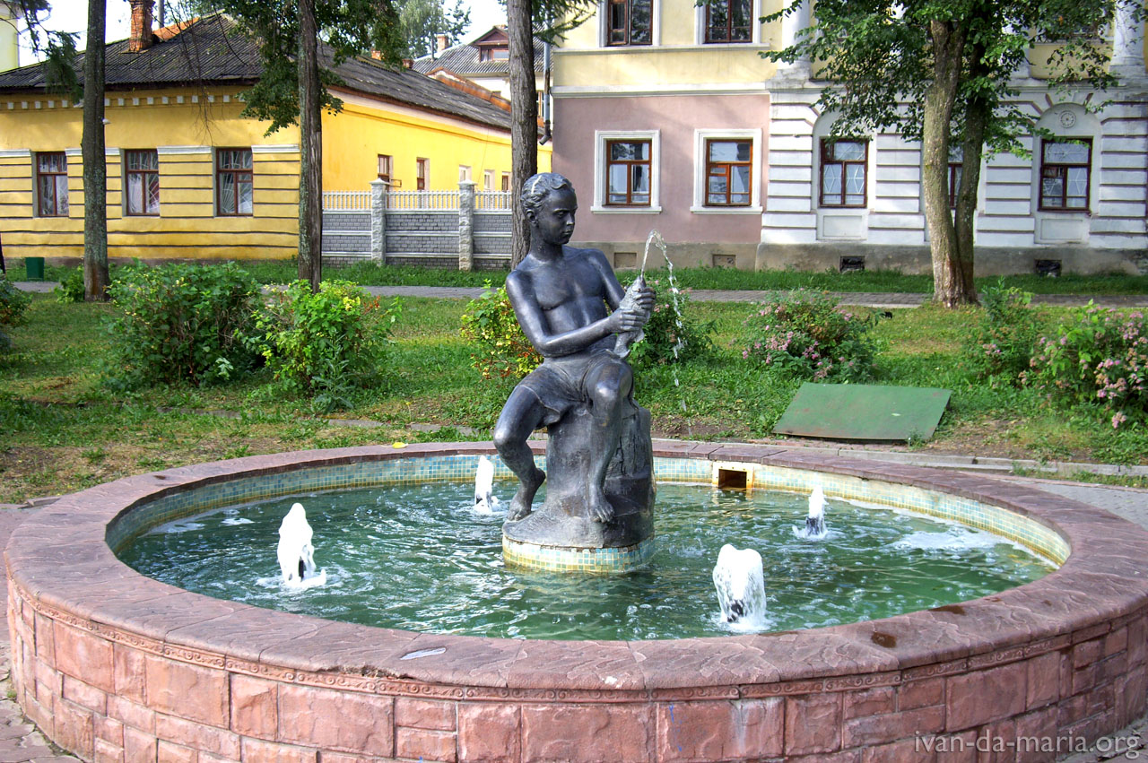
Фонтан

Slide 12
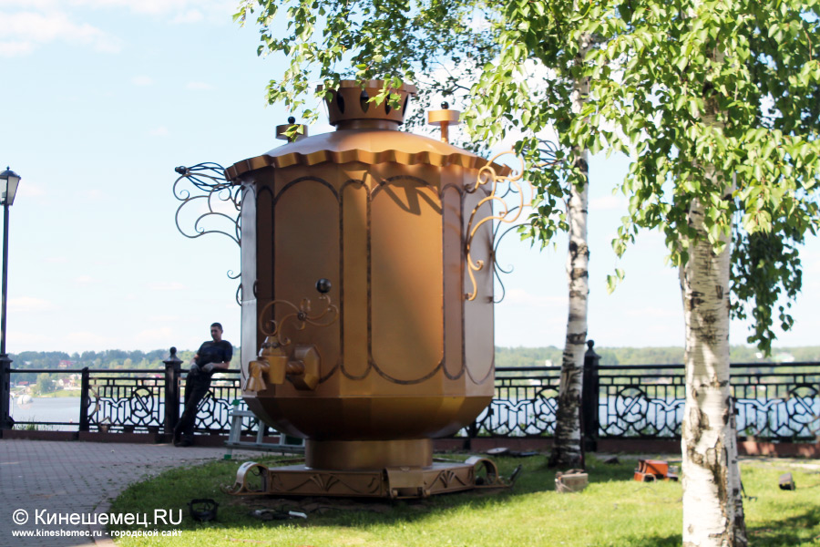
Арт-объект «Самовар»

Slide 13
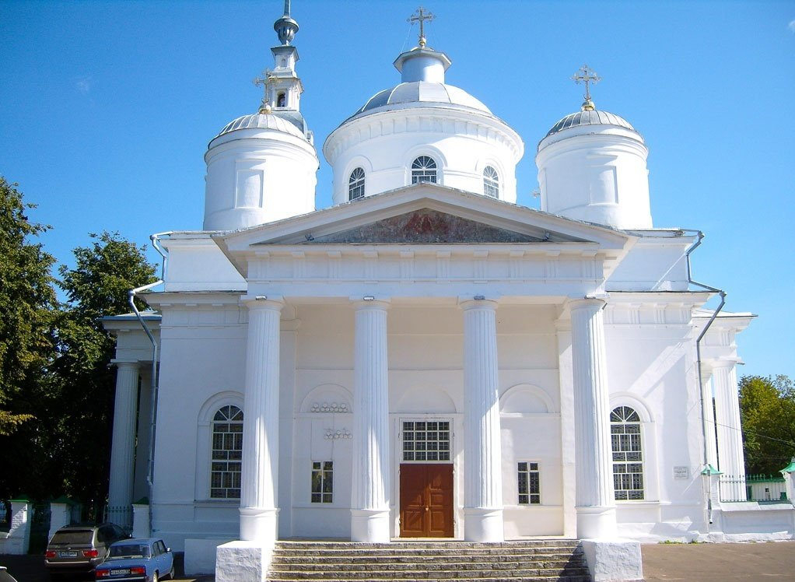
Троицко-Успенский собор

Slide 14
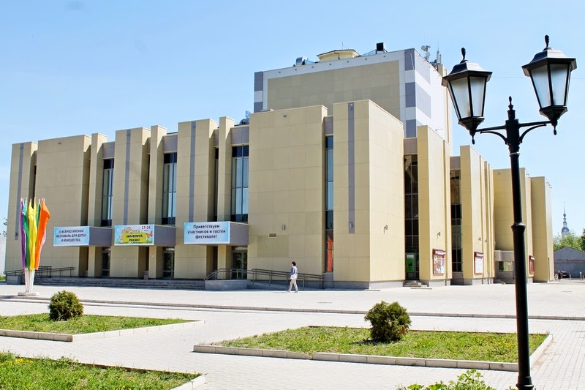
Драматический театр имени А.Н. Островского

Slide 15
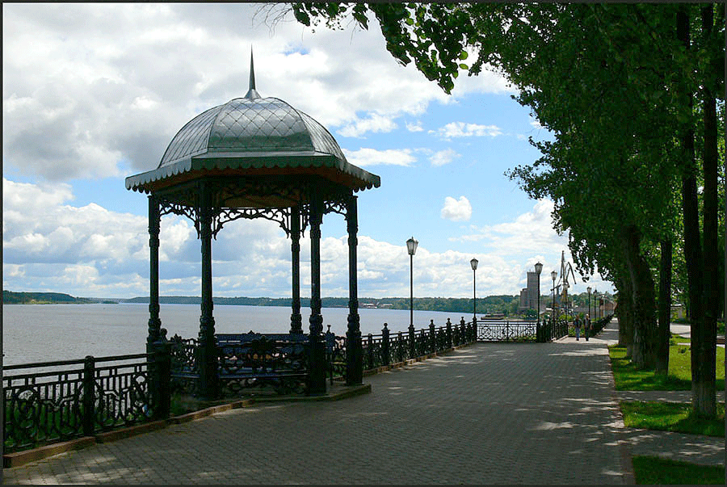
Туристический маршрут «Путешествие по городу на Волге»

Slide 16
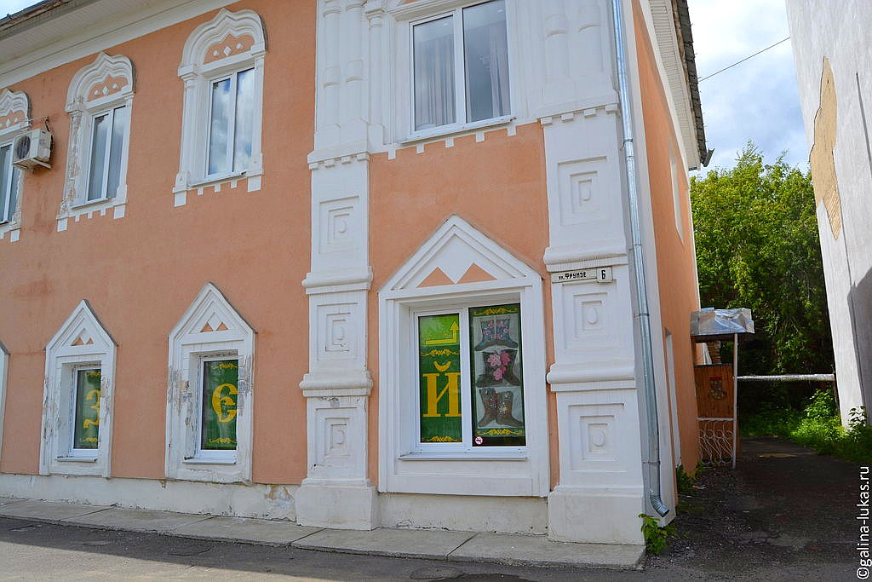
Музей валенок

Slide 17
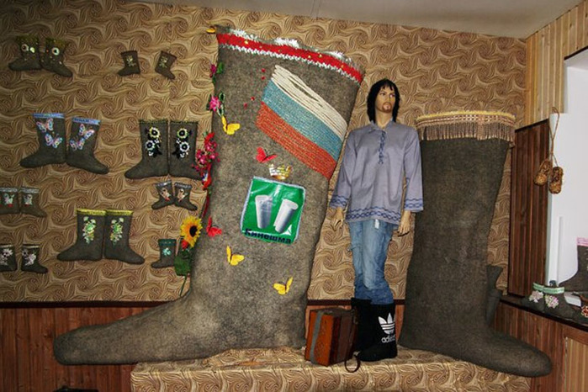
Музей валенок

Slide 18
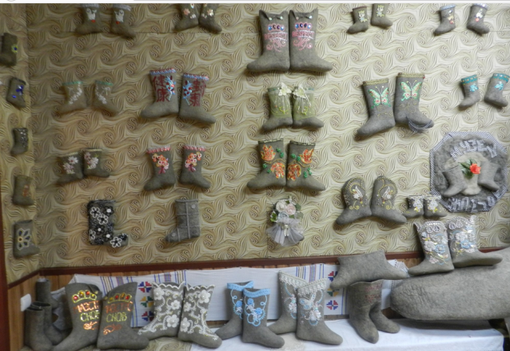
Музей валенок

Slide 19
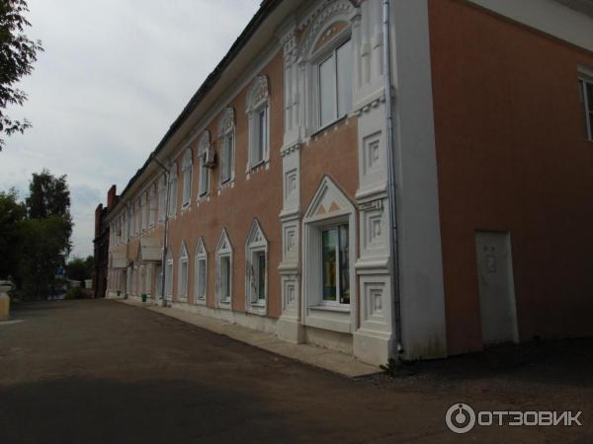
Туристический маршрут «Путешествие по городу на Волге»

Slide 20
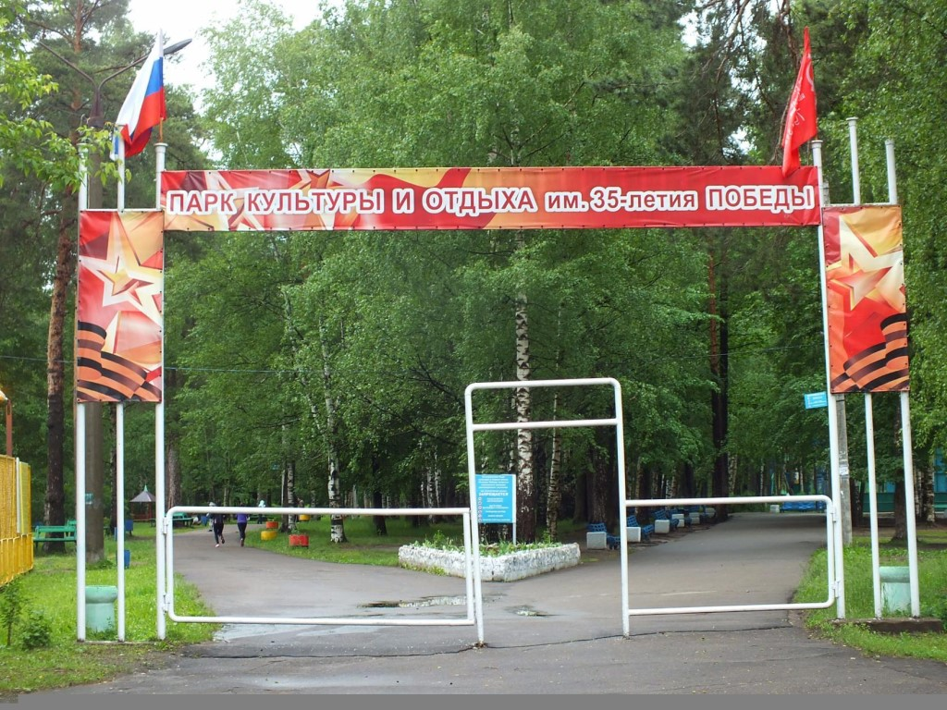
Парк культуры и отдыха им. 35-летия ПОБЕДЫ

Slide 21
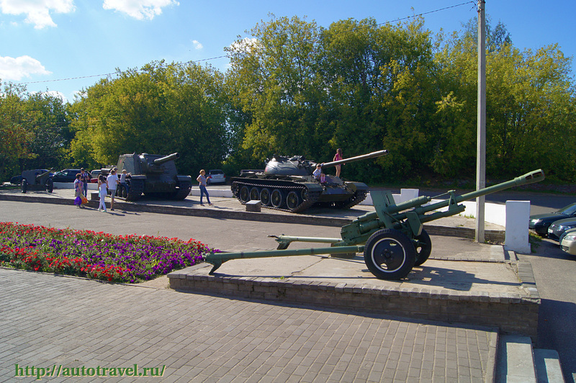
Музей военной техники под открытым небом

Slide 22
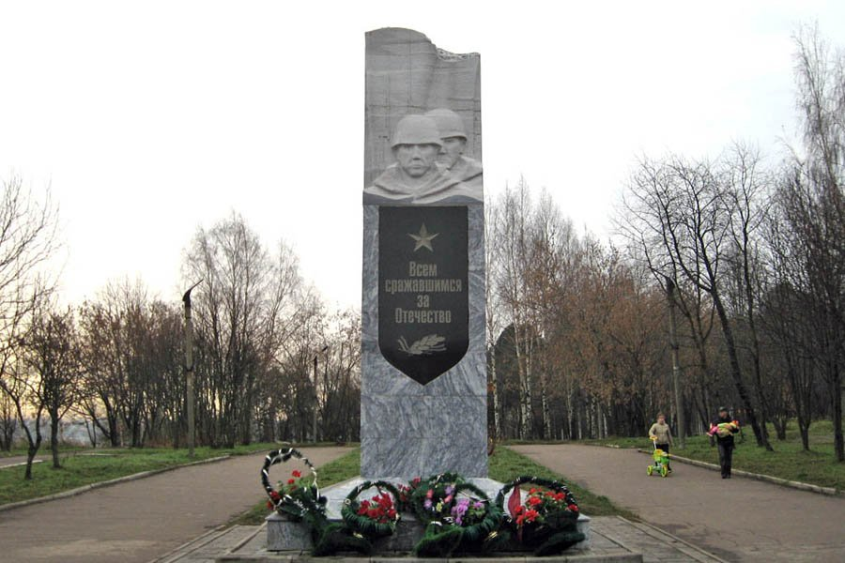
Музей военной техники под открытым небом

Slide 23
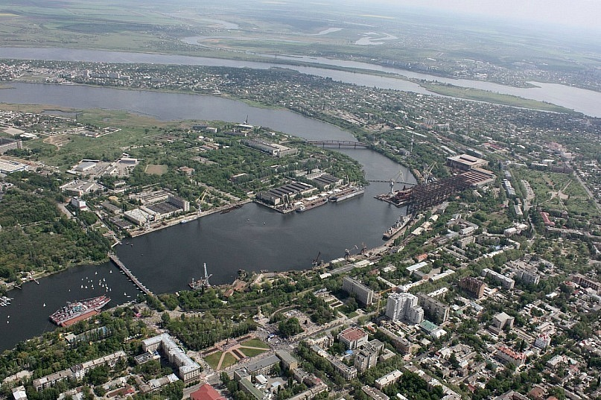

Slide 24
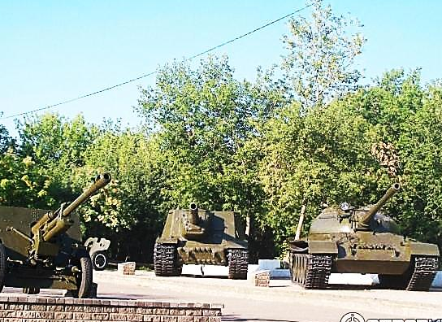
Туристический маршрут «Путешествие по городу на Волге»

Slide 25
